Slide 1



Slide 2

INDEX
1 ACCUEIL
1.1 Informations personnelles
2 CRA
2.1 Saisie – Valider
2.2 Aperçu – Imprimer
3 CONGES
3.1 Créer
3.2 Liste
4 S.S.I.I.
4.1 Mission
4.1.1 Créer
4.1.2 Liste
4.1.3 Planning
4.2 Client
4.2.1 Créer
4.2.2 Liste
5 MANAGER
5.1 Autorisation d’absence
6.1.1 Liste
6.1.2 Planning
5.2 Férié ou pont
6.2.1 Créer
6.2.2 Liste
5.3 Budget
6.3.1 Hors prestation
5.4 Prestation
6.4.1 Collaborateur
6.4.2 Prestataire
6.4.3 Client
6 FACTURE
6.1 Créer

Slide 3
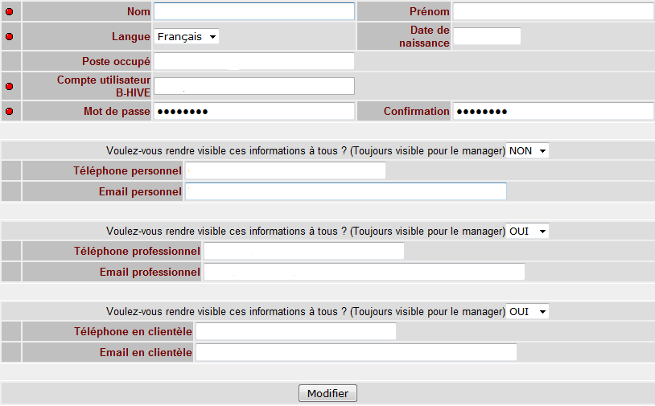

1 ACCUEIL
Toujours en cours de travaux, l’accueil a pour objectif d’afficher des informations sur l’utilisateur connecté ou sur sa société.
Actuellement, il est seulement possible d’accéder à vos informations personnelles.
1.1 Informations personnelles
L’interface « Information personnelles » permet à l’utilisateur connecté de mettre à jour sa fiche descriptive.
  Afin de protéger votre vie privée, certaines informations essentielles pour votre société peuvent être cachées à l’ensemble des utilisateurs.
1 ➔ Le point rouge précise que cette information est obligatoire
      2 ➔ Ces deux zones définissent votre point d’entrée dans B-HIVE
      3 ➔ Vous avez la possibilité de saisir votre mail et téléphone personnel (professionnel ou clientèle) et de le rendre privé. Cette action a pour but d’afficher vos données uniquement pour vos responsables.
1
2
3

Slide 4
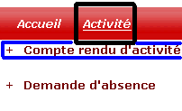
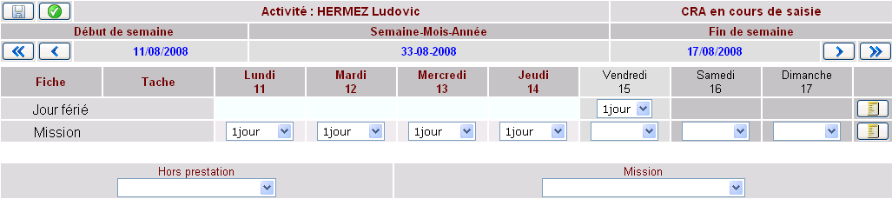

2 CRA
2.1 Saisie – Valider
      L’interface « Modifier son compte rendu d’activité » affiche la liste des tâches dont vous devez justifier votre journée.
      Ces taches sont des jours de :
      ➔ Congés / RTT / Maladie / Agence / Séminaire / etc...
      ➔ Prestation en clientèle
      Votre responsable saisi votre CRA à partir des informations qu’il possède :
      ➔ Des contrats de missions
      ➔ Des demandes d’absences
      ➔ Des jours fériés
      Il ne vous reste plus qu’à contrôler l’exactitude des données suivant la réalité de votre activité hebdomadaire puis de le valider.
1 ➔ Sauvegarder vos données
      2 ➔ Soumettre le CRA
      3 ➔ Consulter le CRA d’une autre semaine
      4 ➔ Saisie de votre activité en jours (0 – demi journée – une journée)
      5 ➔ Ajouter une tache « Hors prestation »
      6 ➔ Ajouter une tache « Mission »
      7 ➔ Ajouter un commentaire sur le couple « Tache/Journée »
→ Chaque bouton sauvegarde les informations saisies
      → B-HIVE pré rempli votre CRA, mais ne supprime jamais, ce qui signifie qu’il est possible d’avoir sur une même journée, 1 journée en mission + 1 journée en RTT. C’est donc votre rôle de corriger (« supprimer ») l’information erronée.
      → Vous pouvez ajouter manuellement une absence sans passer par l’interface « Création d’une demande d’autorisation d’absence »
      → Vous pouvez retirer manuellement une absence planifiée.
1
2
3
4
5
6
7

Slide 5
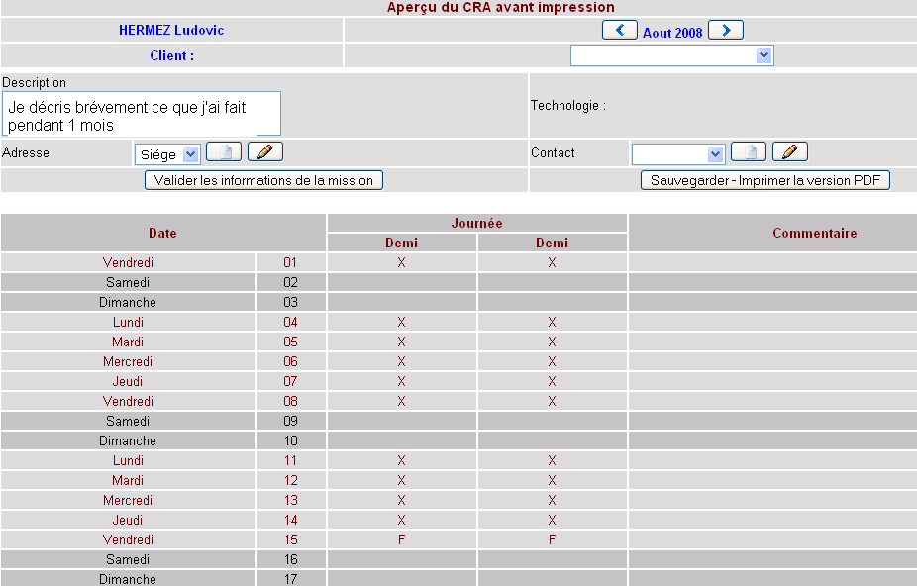
2.2 Aperçu - Imprimer
L’interface « Aperçu de son compte rendu d’activité » affiche le récapitulatif de votre activité dans le mois. Il vous permet :
→D’apporter plus de précision sur le déroulement de votre mission. (Information commerciale)
→D’imprimer votre CRA (après l’aperçu au format PDF)
1 ➔ Navigation dans le mois
2 ➔ Afficher le récapitulatif pour le client
3 ➔ Description du travail réalisé dans le mois
4 ➔ Technologie utilisée
5 ➔ Saisir le lieu de travail (Ajouté / Modifié)
6 ➔ Saisir le nom du responsable
7 ➔ Sauvegarder les informations concernant la mission
8 ➔ Création d’un document PDF
→ Il est impossible d’imprimer son CRA sans avoir au préalable valider les informations commerciales. Une fois validée, vous obtenez l’interface décris précédemment.
1
2
3
4
5
7
6
8

Slide 6
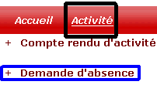
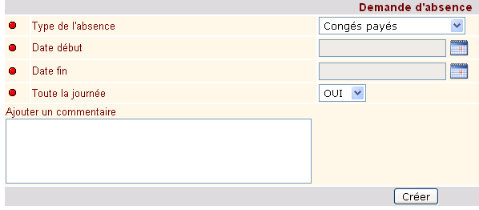
3 CONGES
3.1 Créer
L’interface « Création d’une demande d’autorisation d’absence » vous permet de créer informatiquement une demande d’autorisation d’absence. Cette demande est ensuite envoyée à la direction pour validation.
1 ➔ Liste des congés définis par votre administrateur B-HIVE.
2 ➔ « Une demi-journée = Non » « Une journée = Oui »
3 ➔ Motif de la demande
→ Votre CRA contiendra une tache correspondant à votre absence dés la validation de cette demande par la direction
1
2
3

Slide 7
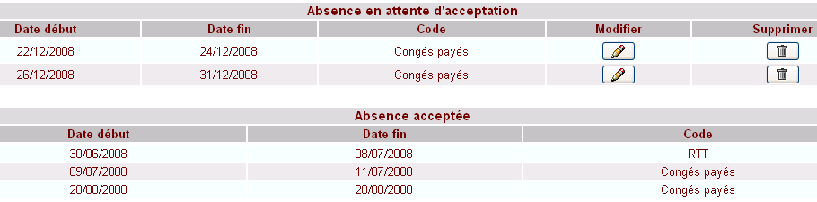
3.2 Liste
L’interface « Liste des demandes d’autorisation d’absence » affiche la liste des demandes d’autorisation d’absence vous concernant.
Vous pouvez modifier ou supprimer uniquement les demandes en cours d’acceptation.
→ Vous pouvez supprimer vos demandes tant qu’elles ne sont pas validées.
→ Vous pouvez à tout moment retirer manuellement la demande de congés de votre CRA (interface « Modifier son compte rendu d’activité »)

Slide 8
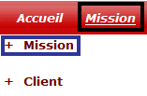
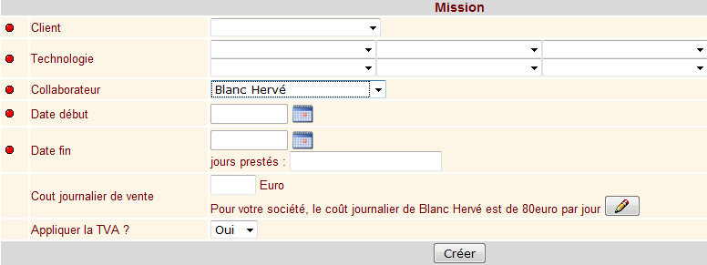
4 S.S.I.I.
4.1 MISSION
4.1.1 Créer
L’interface « Création d’une mission » vous permet de créer une mission. Cette mission est attachée à un collaborateur et elle remplira automatiquement son CRA pendant la durée déterminée.
1 ➔ Nom du client
2 ➔ Appliquer la TVA lors de la facturation
3 ➔ Liste des technologies concernées par la mission
4 ➔Nom du collaborateur envoyé en mission
5 ➔Période de la mission
6 ➔Nombre de jours déterminant la fin de mission
→ Par défaut on affiche le coût journalier que représente le collaborateur
à votre société
1
4
3
5
6
2

Slide 9
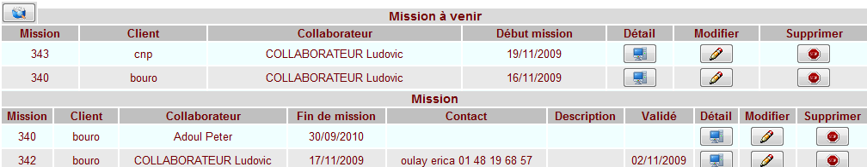
4.1.2 Liste
L’interface « Liste des missions » affiche la liste des missions enregistrées pour la société. Vous pouvez modifier ou supprimer uniquement les missions en cours
1 ➔ Consulter les missions en cours ou terminées
2 ➔ Liste des missions futures
3 ➔ Liste des missions en cours
4 ➔ Consulter le détail de la mission (technologies / contact / collaborateur)
5 ➔ Modifier les informations de la mission
6 ➔ Arrêter la mission
7 ➔ Identifiant de la mission
8 ➔ Nom du client
9 ➔ Nom du collaborateur
10 ➔ Début de la mission
11 ➔Fin de la mission
12 ➔Nom du responsable chez le client
13 ➔Description de la mission définie tous les mois par le collaborateur
14 ➔Date de mise à jour des informations commerciales par le collaborateur
→ Lorsque vous modifiez la date de fin de la mission, le CRA du collaborateur se met à jour
→ Lorsque vous arrêtez la mission, vous supprimez le CRA du collaborateur mais seul les jours supérieurs à la date du jour seront supprimés. Si un CRA existe après l’arrêt de la mission, la mission sera archivée sinon, elle sera supprimée
1
9
2
10
12
14
7
8
11
3
4
5
6

Slide 10
4.1.3 Planning
L’interface « Planning des missions » affiche sous forme de planning tous les jours de prestation de tous les collaborateurs sur une période de 60 jours. Il est possible de connaître ;
→ Les collaborateurs en mission
→ Les missions qui se terminent
→ Les collaborateurs en TMA
→ Les collaborateurs en inter-affectation
1 ➔ Titre du planning consulté
2 ➔ Sélectionner une date pour réafficher la planning à cette date
3 ➔ Sélectionner le jour pour réafficher le planning à cette date
4 ➔ Sélectionner un autre type de planning
→ Le planning affiche tous les collaborateurs qui dépendent de votre service
→ Un collaborateur ne saisissant pas son CRA n’apparaîtra pas dans le planning
1
2
4
3

Slide 11
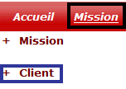
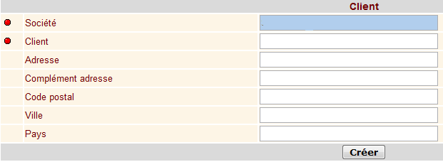
4.2 CLIENT
L’interface « Création d’un client » vous permet de créer tous les clients qui seront ensuite utilisés pour les missions

Slide 12
4.2.2 Liste
L’interface « Liste des clients » affiche la liste des tous les clients connus pour votre société
1 ➔ Liste des clients
2 ➔ Consulter la liste des interlocuteurs chez le client
3 ➔ Consulter la liste des collaborateurs en mission chez le client
4 ➔ Consulter la liste des technologies utilisées par le client
5 ➔ Modifier les informations du client
6 ➔ Supprimer le client
→ En cas de suppression, le client sera archivé si une mission existe sinon il sera supprimé
1
2
3
4
5
6

Slide 13

5 MANAGER
5.1 Autorisation d’absence
5.1.1 Liste
L’interface « Liste des demandes absence » affiche uniquement les demandes d’absences en cours d’acceptation. Vous avez la possibilité de les accepter ou de les refuser
1 ➔ Liste des demandes d’autorisation d’absence à valider
2 ➔ Période de l’absence
3 ➔ Type d’absence
4 ➔ Valider l’absence
5 ➔ Refuser l’absence
→ Une fois validée, l’absence n’est plus visible par cette interface, vous devez aller dans le planning des congés et de consulter soit les congés validés soit les congés refusés
1
2
3
4
5

Slide 14
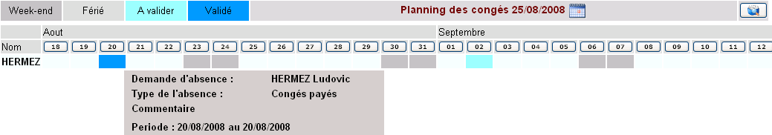
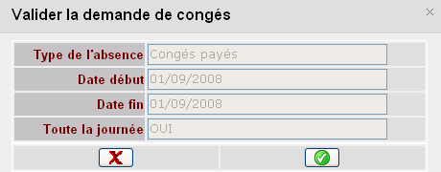
5.1.2 Planning
L’interface « Planning des congés » affiche sous forme de planning toutes les demandes d’autorisation d’absence de tous les collaborateurs sur une période de 60 jours. Il est possible de connaître ;
→ Les demandes qui viennent d’être posées (image 1)
→ Les demandes validées (image 1)
→ Les demandes refusées (image 3)
→ Les week-end et le jour férié
Image 1
Image 2
Image 3
1 ➔ Le calendrier permet d’afficher le planning sur une autre période
2 ➔ Le bouton d’archive permet de consulter soit les demandes actives soit les demandes refusées
3 ➔ Il est possible de cliquer sur chaque colonne jour afin de repositionner le planning sur la journée sélectionnée
4 ➔Des info-bulles sont présentes sur tous le planning dés que la souris survole une cellule
5 ➔Il est possible de cliquer sur une demande d’absence afin de valider (ou corriger) son statut (voir image 2)
6 ➔Refuser la demande de congés
7 ➔Valider la demande de congés
8 ➔ Planning des congés refusés, il affiche uniquement les demandes refusée mais il est possible de sélectionner une demande et de corriger son statut
→ Chaque action de validation ou de refus entraînent la mise à jour du CRA du collaborateur concerné (Seul les jours supérieur à la date du jour seront modifié)
3
1
2
5
4
6
7
8

Slide 15

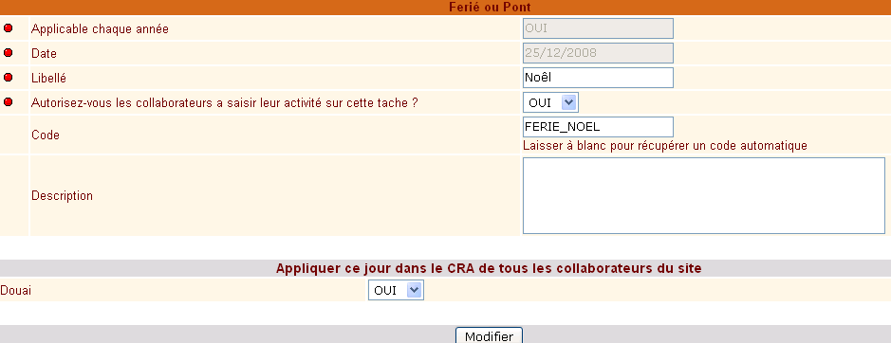
5.2 Férié ou pont
5.2.1 Créer
L’interface « Créer un jour férié » vous permet de créer des journées qui seront considéré comme des jours non travaillé. Il est possible de créer des jours de fermeture annuelle (comme le Jeudi 25 Décembre) ou des jours de fermeture ponctuel (comme le pont du vendredi 26 Décembre). Chaque jour de fermeture est ensuite attaché à un site utilisateur ce qui permet de gérer les jour férié de pays différent
1 ➔ Cette fermeture sera appliquée chaque année sans intervention manuelle
2 ➔ La date de la fermeture
3 ➔ Le libellé qui va apparaître dans le CRA des collaborateurs
4 ➔ Mettre « NON » signifie que le collaborateur verra ce jour de fermeture dans son CRA mais ne pourra pas saisir son activité dessus. Cette notion permet de rappeler que la société est fermée et que les collaborateurs absent ce jour la ne doivent pas oublier de créer une demande d’absence.
5 ➔ Code budget à appliquer à ce jour de fermeture
6 ➔ Ce jour de fermeture sera visible uniquement par tous les collaborateurs appartenant aux sites sélectionnées
→ Si vous utilisez un outil de gestion de temps, vous pouvez saisir son code budget dans B-HIVE
1
2
3
4
5
6

Slide 16
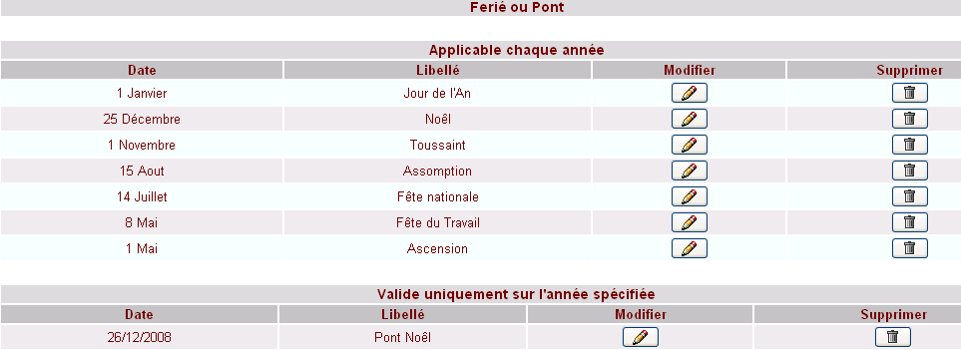
5.2.2 Liste
L’interface « Liste des jours de fermeture » affiche tous les jours de fermeture de la société

Slide 17

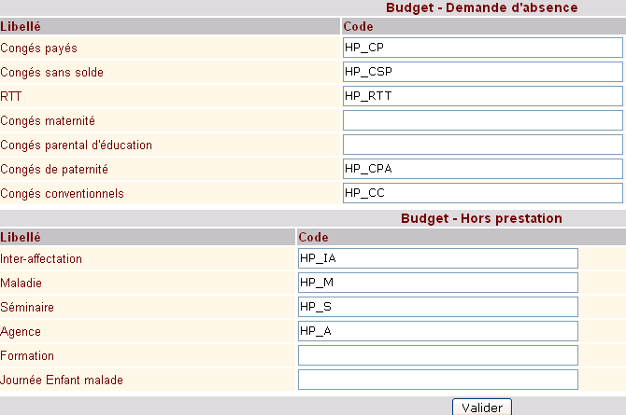
5.3 Budget
5.3.1 Hors prestation
L’interface « budget Hors prestation » affiche toutes les taches de type absence qu’un collaborateur peut saisir dans son CRA. La tache est utilisable dans B-HIVE uniquement si elle possède un code budget. Ce code budget peut soit être la valeur donnée par votre outil de gestion de ressource, soit être un libellé
1 ➔ Tache de type Demande d’autorisation d’absence. Ces taches peuvent faire l’objet d’une planification de la part du collaborateur
2 ➔ Tache de type Hors-prestation. Ces taches sont uniquement saisies dans le CRA du collaborateur, A aucun moment, il peut créer une demande d’absence sur ce type de tache.
3 ➔ Sauvegarder votre saisie
4 ➔Activer la tache en saisissant un code budget
1
4
2
3

Slide 18

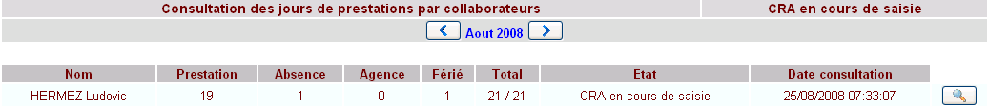
5.4 Prestation
5.4.1 Collaborateur
L’interface « Prestation des collaborateurs » affiche le récapitulatif du nombre de jour s travaillés par collaborateur
1 ➔ Ces boutons permettent de changer de mois
2 ➔ Le plus faible état de tous les CRA mensuels affichés
3 ➔ Nombre de jours travaillés sur un projet
4 ➔ Nombre de jours non travaillés (maladie ou congés)
5 ➔ Nombre de jours passés en inter affectation ou à l’agence
6 ➔ Nombre de jours fériés
7 ➔ État du CRA mensuel du collaborateur
8 ➔ Date de la dernière consultation du CRA de ce mois par le collaborateur
9 ➔ Consulter le détail de l’activité du collaborateur
→ L’interface affiche uniquement les collaborateurs qui peuvent saisir un CRA.
1
2
3
4
5
6
7
8
9

Slide 19
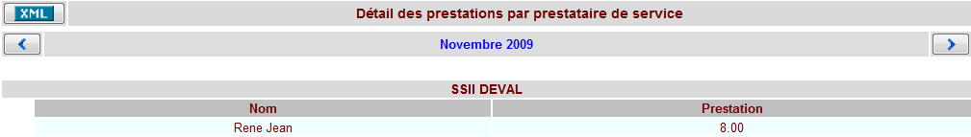
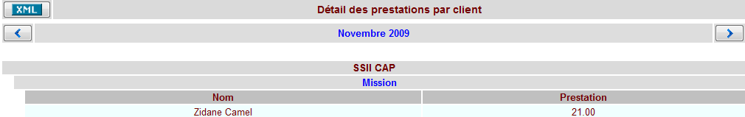
5.4.2 Prestataire
L’interface « Prestation par prestataire » affiche le nombre de jours travaillés par des collaborateurs externe à votre société
1 ➔ Ces boutons permettent de changer de mois
      2 ➔ Export la liste en XML
2
1
5.4.3 Client
L’interface « Prestation par client » affiche le nombre de jours travaillés par collaborateur et par client
1 ➔ Ces boutons permettent de changer de mois
      2 ➔ Export la liste en XML
2
1

Slide 20

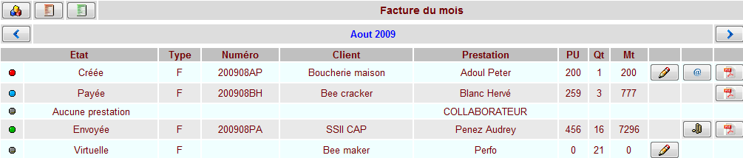
6 FACTURE
6.1 Créer la facture
1 ➔ Configurer le texte (TVA / INTRA) présent sur la facture
2 ➔ Créer un avoir manuel
3 ➔ Créer une facture manuelle
4 ➔ Etat de la facture
5 ➔ Créer ou modifier la facture
6 ➔ Préciser que la facture a été envoyée au client
7 ➔ Préciser que la facture à été payée
8 ➔ Imprimer la facture
Les factures dites « virtuelle » n’existent pas, elles sont automatique calculé en fonction du CRA
de vos collaborateurs et des missions générées
1
2
3
8
6
4
5
7

